Slide 1
Fundamentos de Bases de Datos
Grado en Ingeniería Informática
Seminario 4: Modelo E/R y modelo relacional: Paso a tablas

Slide 2
Seminario 4: Modelo E/R y modelo relacional: Paso a tablas
Índice
Introducción
Paso a tablas
Fusión de tablas
Otros ejemplos

Slide 3
Seminario 4: Modelo E/R y modelo relacional: Paso a tablas
Índice
Introducción
Paso a tablas
Fusión de tablas
Otros ejemplos

Slide 4
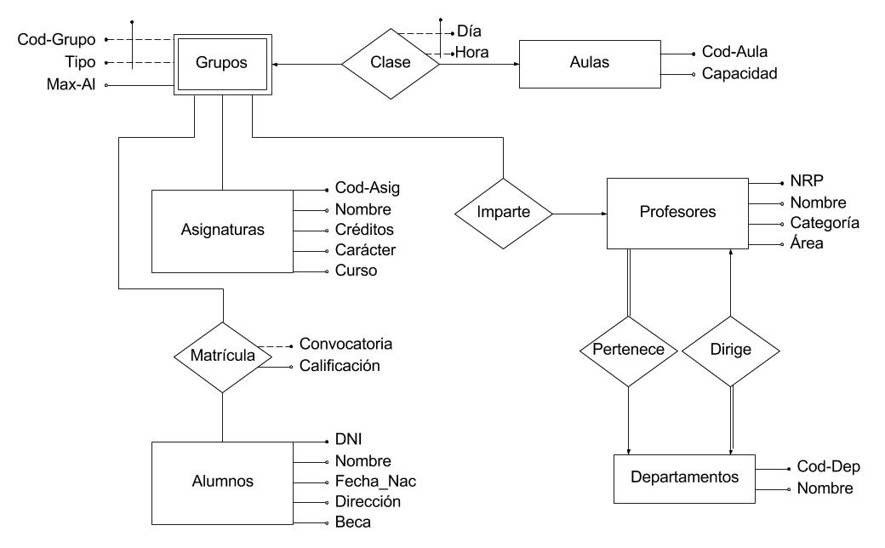
Seminario 4: Modelo E/R y modelo relacional: Paso a tablas
Introducción
Datos generales sobre una organización concreta
Datos operativos que se manejan en la organización
Esquema conceptual de la base de datos
Modelo lógico de la base de datos
Implementación de la base de datos en un DBMS
Atributo 1 | Atributo 2 | Atributo 3 | … | Atributo n
… | … | … | … | …
Atributo 1 | Atributo 2 |  | … | Atributo n
… | … |  | … | …
BD

Slide 5
Seminario 4: Modelo E/R y modelo relacional: Paso a tablas
Introducción

Slide 6
Seminario 4: Modelo E/R y modelo relacional: Paso a tablas
Índice
Introducción
Paso a tablas
Fusión de tablas
Otros ejemplos

Slide 7
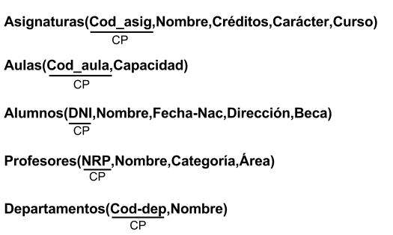
Seminario 4: Modelo E/R y modelo relacional: Paso a tablas
Paso a tablas
Traducción de un Conjunto de Entidades Fuerte
Sea E un conjunto de entidades fuerte con atributos a₁, a₂, ..., a_{n}. Representamos dicho conjunto por medio de una tabla llamada E, donde cada tupla es una ocurrencia del conjunto de entidades y está caracterizada por n columnas distintas, una por cada atributo.
Claves
La clave primaria de la tabla correspondiente está constituida por los atributos que forman la clave primaria en el conjunto de entidades.

Slide 8
Seminario 4: Modelo E/R y modelo relacional: Paso a tablas
Paso a tablas
Traducción de un conjunto de entidades débil
Sea A un tipo de entidad débil con atributos a₁, a₂, ..., a_{n}. Sea B el conjunto de entidades fuerte del que A depende, y sean b₁, b₂, ..., b_{m} los atributos de la clave primaria de B. Representamos A por una tabla con una columna por cada atributo del conjunto siguiente:
{a₁,a₂, ..., a_{n}} ∪ {b₁, b₂, ..., b_{m}}
Claves
La clave primaria de la tabla correspondiente está constituida por los atributos que forman la clave primaria en el conjunto de entidades del que depende, más los atributos marcados como discriminadores o claves parciales en el conjunto de entidades débil.
Hay que generar también una clave externa entre los atributos que referencian los atributos la clave primaria de la tabla a que da lugar el conjunto de entidades fuerte del que depende y los atributos que constituyen la clave primaria en tabla a que da lugar la entidad fuerte.

Slide 9
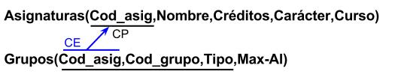
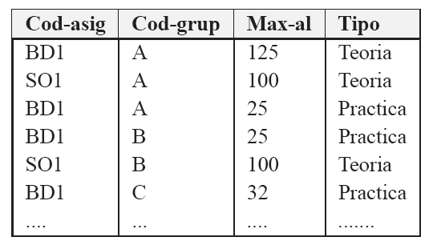
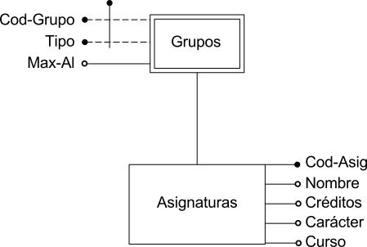
Seminario 4: Modelo E/R y modelo relacional: Paso a tablas
Paso a tablas
CP
CP

Slide 10
Seminario 4: Modelo E/R y modelo relacional: Paso a tablas
Paso a tablas
Traducción de una relación
Sea R una relación que conecta los tipos de entidad E₁, ..., E_{m}. Entonces, la tabla para R contiene n columnas donde: n=n₁+n₂+...+n_{m}+n_{R} , con n_{i}=número de atributos de la clave primaria del conjunto de entidades E_{i}.
n_{R}=número de atributos propios de la relación.
Si un tipo de entidad interviene varias veces, hay que cambiar el nombre de los atributos para evitar ambigüedad.

Slide 11
Seminario 4: Modelo E/R y modelo relacional: Paso a tablas
Paso a tablas
Claves (relaciones)
La clave primaria de la tabla correspondiente depende de las cardinalidades:
Caso 1: Relaciones muchos a muchos
La clave primaria está formada por la unión de todos los atributos que forman las claves primarias de los conjuntos de entidades que intervienen en la relación. En su caso puede que haya que añadir algunos atributos de la relación.
Caso 2: relaciones muchos a uno
La clave primaria está formada por la unión de todos los atributos que forman las claves primarias de los conjuntos de entidades que intervienen en la relación con cardinalidad muchos.
Caso 3: relaciones uno a uno
En este caso tiene dos claves candidatas formadas cada una de ellas por los atributos clave de cada conjunto de entidades que intervienen. Hay que elegir como clave primaria una de ellas y la otra mantenerla como clave candidata.
En cualquier caso los atributos que identifican a las claves de las entidades que participan en la relación hay que establecerlos como claves externas a las CP de dichas entidades.

Slide 12
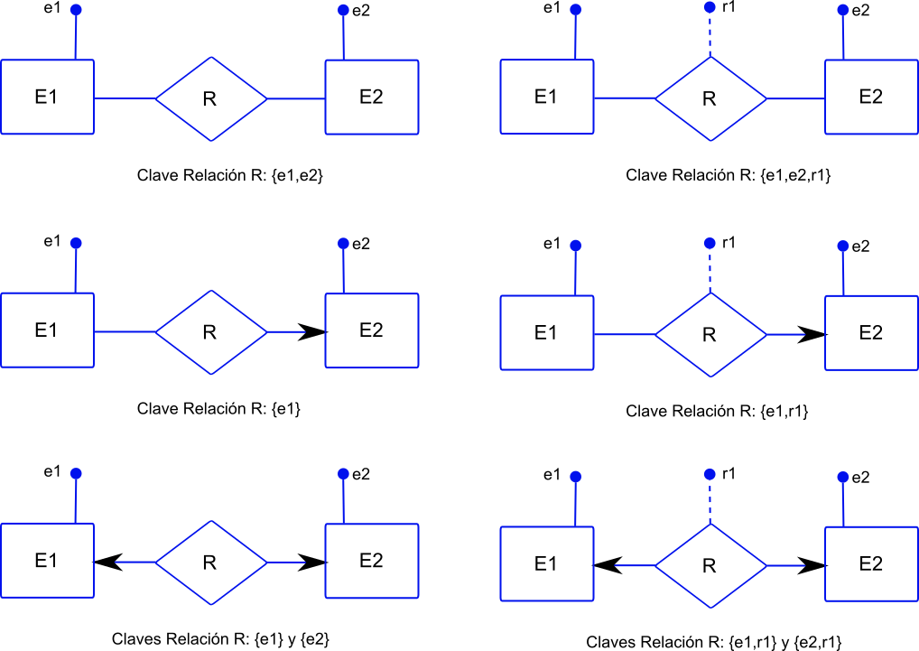
Seminario 4: Modelo E/R y modelo relacional: Paso a tablas
Paso a tablas
Claves de las relaciones en función de la cardinalidad y de los atributos discriminadores en las relaciones
Sin discr. en R
Con discr. en R
Muchos a muchos:
Muchos a uno:
(Para uno a muchos,
La solución sería simétrica)
Uno a uno:

Slide 13
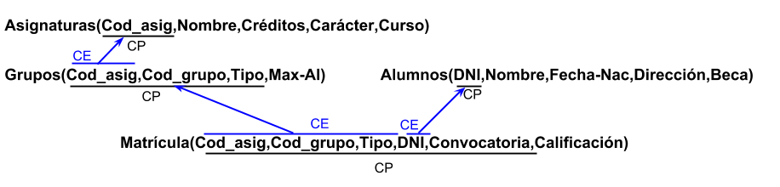
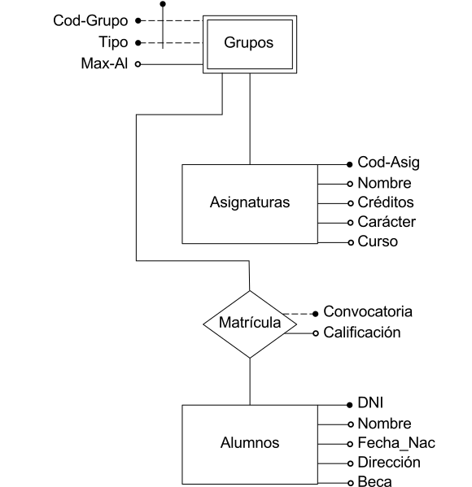
Seminario 4: Modelo E/R y modelo relacional: Paso a tablas
Paso a tablas

Slide 14
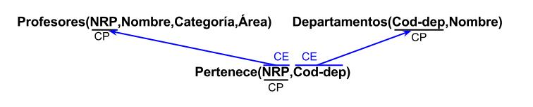
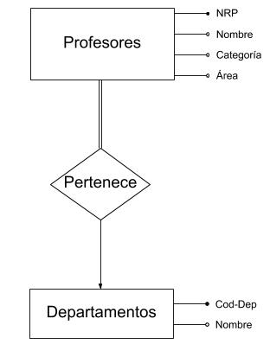
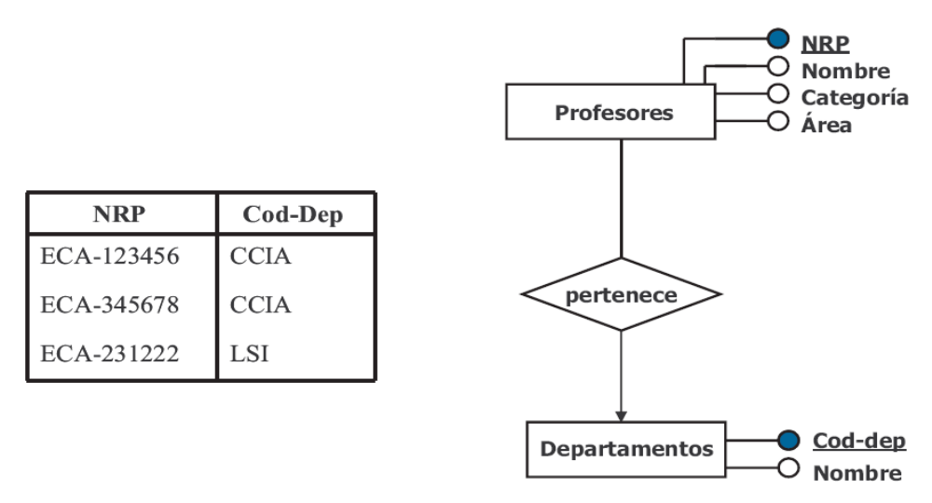
Seminario 4: Modelo E/R y modelo relacional: Paso a tablas
Paso a tablas

Slide 15
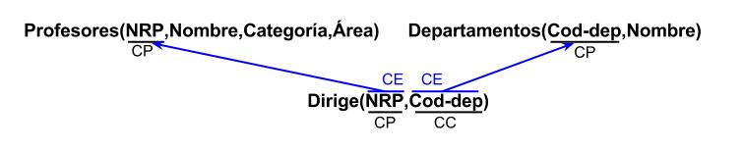
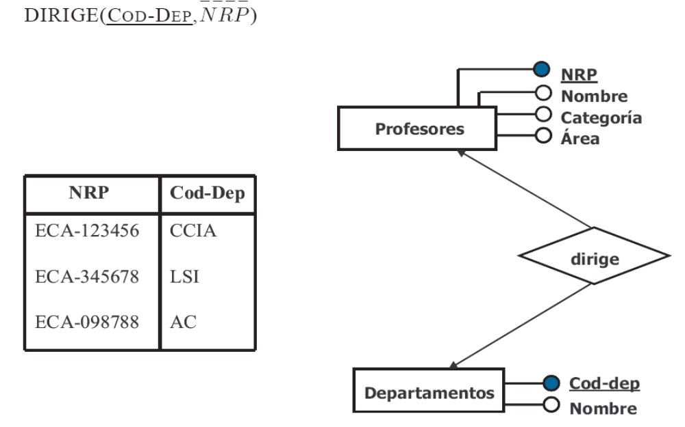
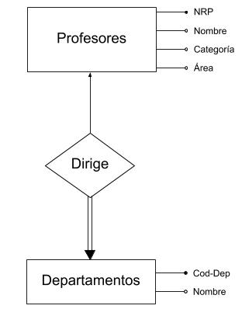
Seminario 4: Modelo E/R y modelo relacional: Paso a tablas
Paso a tablas
CP
CC

Slide 16
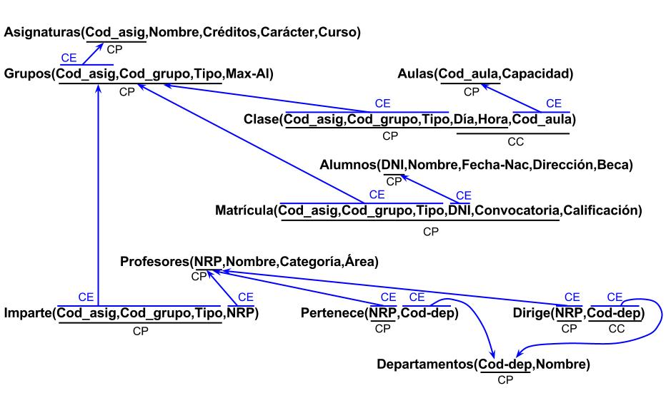
Seminario 4: Modelo E/R y modelo relacional: Paso a tablas
Paso a tablas

Slide 17
Seminario 4: Modelo E/R y modelo relacional: Paso a tablas
Paso a tablas
Traducción de relaciones de HERENCIA
Crear una tabla por cada conjunto de entidades del diagrama.
  El conjunto de entidades más general pasa a ser una tabla según el criterio empleado para los conjuntos de entidades.
  Cada uno de los conjuntos de entidades de nivel inferior:
    Tabla constituida por todos los atributos propios más la clave primaria del conjunto de entidades superior.
Claves
La clave primaria de cualquiera de las tablas está constituida por los atributos que forman la clave primaria en el conjunto de entidades de nivel superior, este conjunto de atributos es, a su vez, clave externa a la clave primaria de la relación de nivel superior.

Slide 18
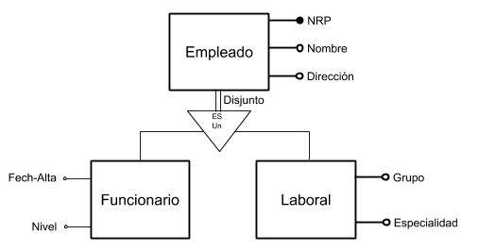
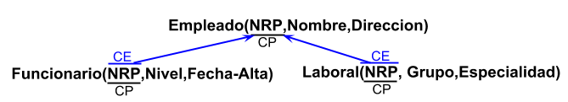
Seminario 4: Modelo E/R y modelo relacional: Paso a tablas
Paso a tablas

Slide 19
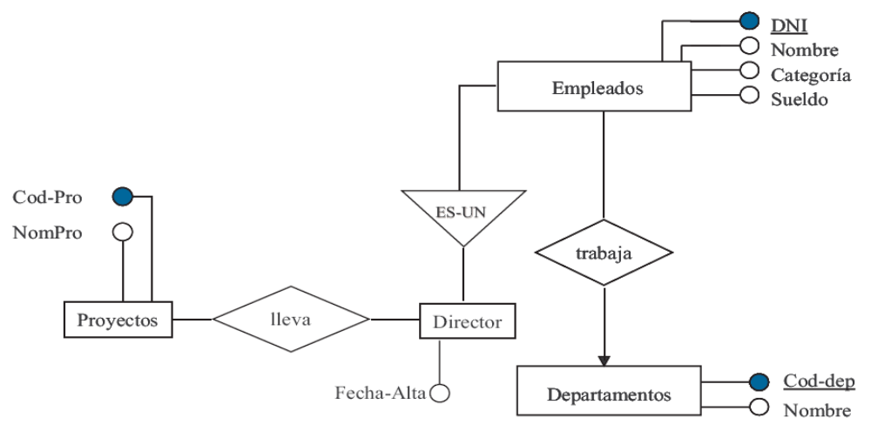
Seminario 4: Modelo E/R y modelo relacional: Paso a tablas
Paso a tablas
Ejercicio 1: Pasar a tablas el siguiente diagrama:

Slide 20
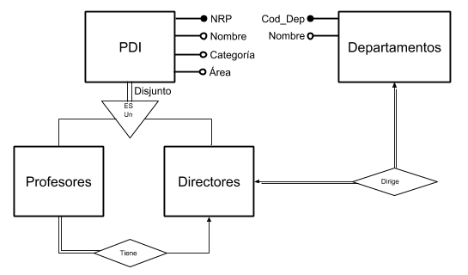
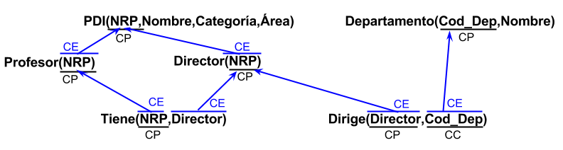
Seminario 4: Modelo E/R y modelo relacional: Paso a tablas
Paso a tablas
Paso a tablas de la siguiente modificación del esquema de Gestión Docente

Slide 21
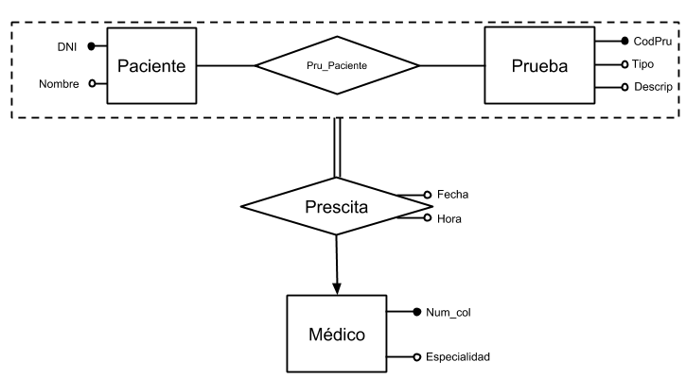
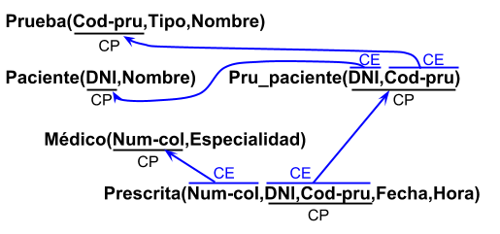
Seminario 4: Modelo E/R y modelo relacional: Paso a tablas
Paso a tablas
Traducción de agregaciones
La agregación como tal no se refleja en una tabla específica en la base de datos.
Su significado está ya reflejado en la relación que engloba la propia agregación.

Slide 22
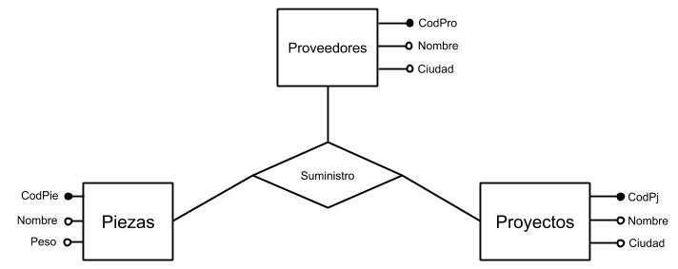
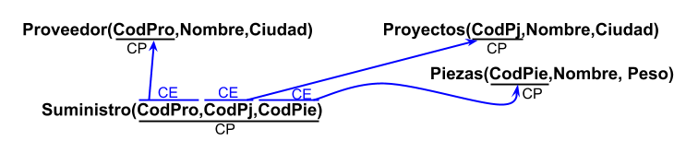
Seminario 4: Modelo E/R y modelo relacional: Paso a tablas
Paso a tablas
Relaciones n-arias
Las relaciones n-arias señalan zonas complejas de nuestro diagrama.
  El paso de relaciones n-arias a tablas no suele ser tan directo como en los casos anteriores.
  Una misma relación (desde el punto de vista del diagrama) podría tener varias interpretaciones.
Ejemplo: Cardinalidad muchos a muchos a muchos
Cualquier proveedor puede suministrar cualquier pieza a cualquier proyecto

Slide 23

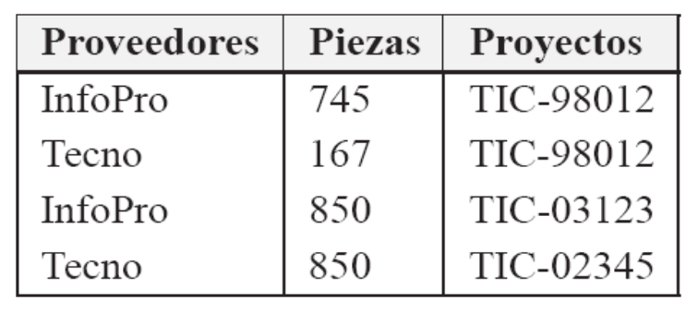
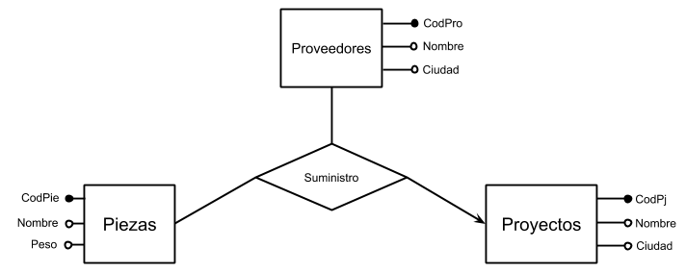
Seminario 4: Modelo E/R y modelo relacional: Paso a tablas
Paso a tablas
Ejemplo: Cardinalidad muchos a muchos a uno
Un proyecto puede estar asociado a varias parejas (Proveedor-Pieza) y una misma pareja (Proveedor-Pieza) estaría ligada a un solo proyecto.
CP

Slide 24
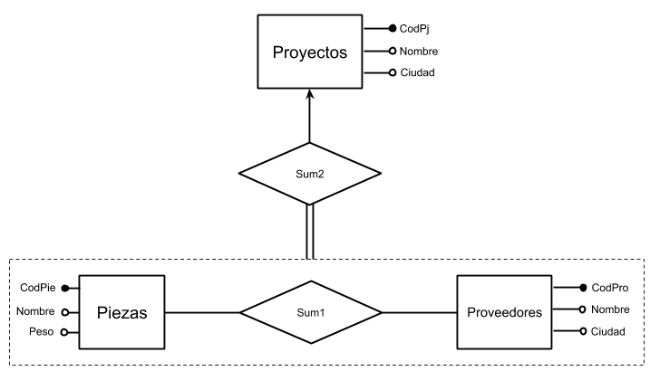
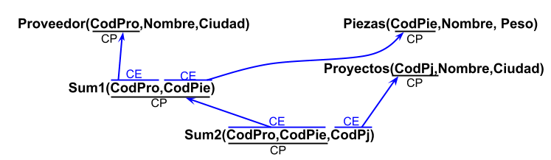
Seminario 4: Modelo E/R y modelo relacional: Paso a tablas
Paso a tablas
Ejemplo: Cardinalidad muchos a muchos a uno
El diseño resultaría poco adecuado si quisiéramos reflejar la lista de piezas que puede suministrar cada proveedor independientemente de que éstas hayan sido ya enviadas a un proyecto.

Slide 25
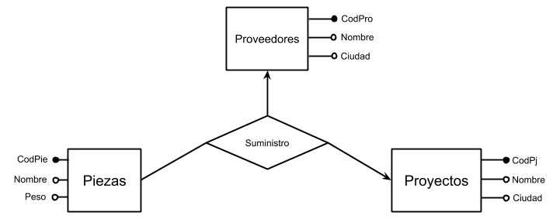
Seminario 4: Modelo E/R y modelo relacional: Paso a tablas
Paso a tablas
Ejemplo: Cardinalidad muchos a uno a uno
Como vimos en el seminario anterior, esto se interpreta como que la clave primaria de la relación es la de la entidad que participa como muchos (CodPie)

Slide 26
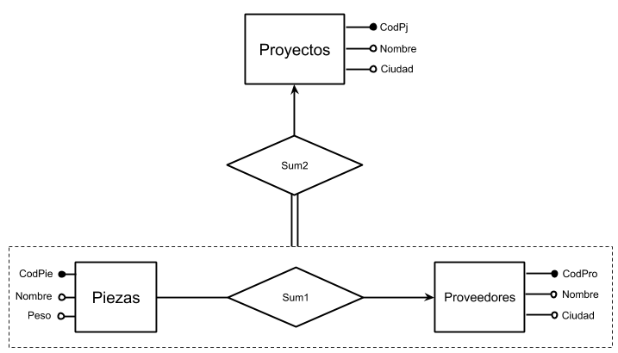
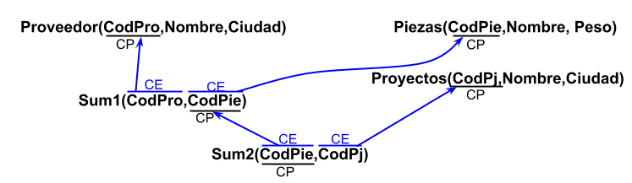
Seminario 4: Modelo E/R y modelo relacional: Paso a tablas
Paso a tablas
Ejemplo: Cardinalidad muchos a uno a uno
Equivalente a semánticamente a este esquema E/R (veremos más adelante que Sum1 y Sum2 se fusionan en una sóla tabla con CP codPie)

Slide 27
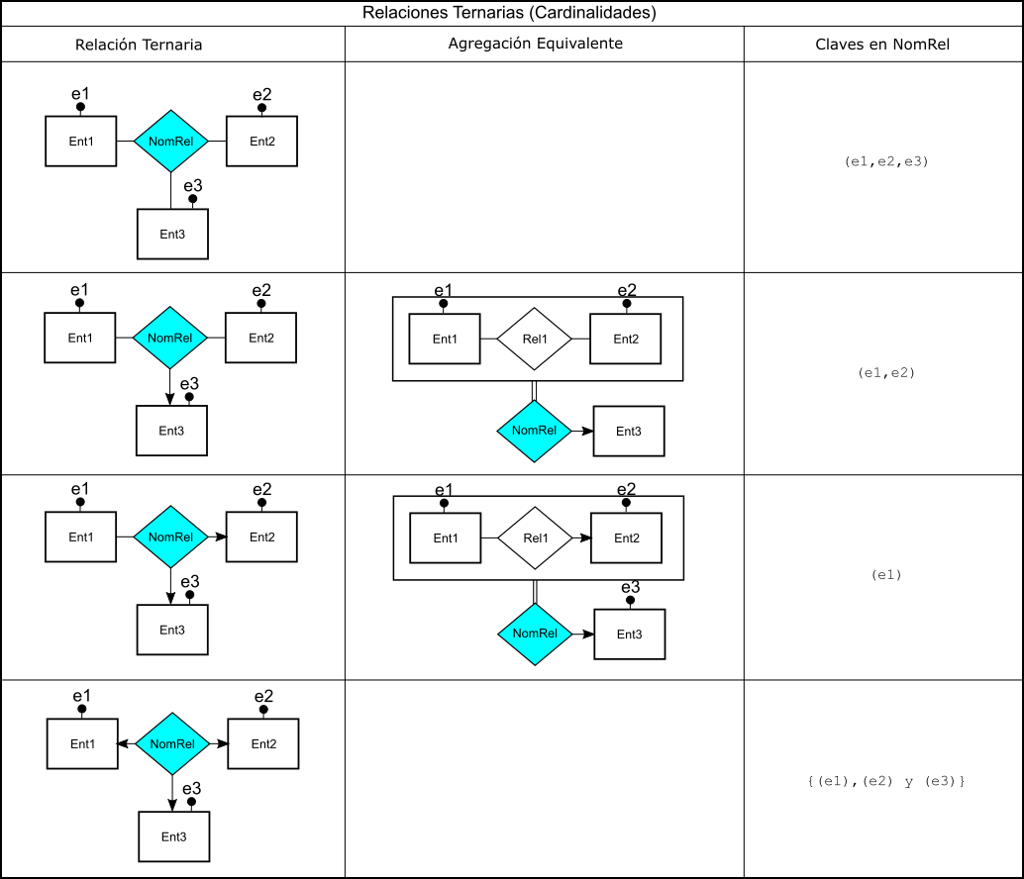
Seminario 4: Modelo E/R y modelo relacional: Paso a tablas
Paso a tablas
Resumen Interpretación Cardinalidades

Slide 28
Seminario 4: Modelo E/R y modelo relacional: Paso a tablas
Índice
Introducción
Paso a tablas
Fusión de tablas
Otros ejemplos

Slide 29
Seminario 4: Modelo E/R y modelo relacional: Paso a tablas
Fusión de tablas

Slide 30
Seminario 4: Modelo E/R y modelo relacional: Paso a tablas
Fusión de tablas
¿Es el conjunto de tablas obtenido el mejor posible?
  Reducción del número de tablas.
  Sin pérdida de información (de datos o de restricciones).
    Mejoramos la eficiencia:
      Almacenamiento.
      Rendimiento del sistema.
Forma:
  Fusión de tablas.
  Condición necesaria aunque no suficiente:
    Misma clave primaria (o candidata).
    Que no procedan de herencia.
¿Conviene?
  Análisis profundo de los dominios de los datos y de sus relaciones.
  Evaluación objetiva del espacio ocupado y/o desperdiciado.

Slide 31
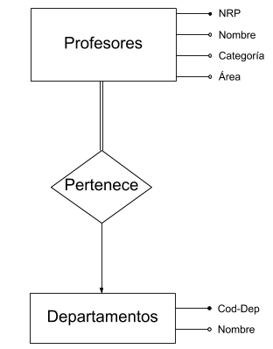
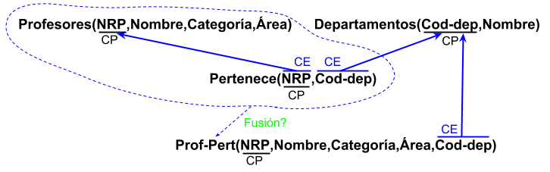
Seminario 4: Modelo E/R y modelo relacional: Paso a tablas
Fusión de tablas
Ejemplo:
Fusión acertada porque:
  Semánticamente según el diseño E/R todo profesor pertenece obligatoriamente a un departamento, por lo que la fusión no sólo sería conveniente, sino que sería obligatoria.
  Además, el atributo COD-DEP no admitiría valores NULOS.

Slide 32
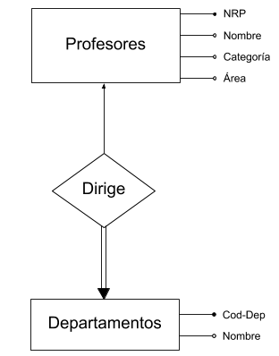
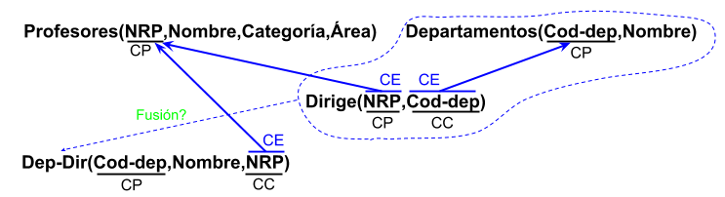
Seminario 4: Modelo E/R y modelo relacional: Paso a tablas
Fusión de tablas
Ejemplo:
Fusión obligatoria porque:
  Según el diseño E/R, todo departamento obligatoriamente tiene un director. Además, NRP en DEP-DIR no podrá tomar valores NULOS.

Slide 33
Seminario 4: Modelo E/R y modelo relacional: Paso a tablas
Fusión de tablas
Ejemplo:
  DIRIGE(NRP, COD−DEP1)
  PROF-PERT(NRP,NOMBRE,CATEGORIA,AREA,COD-DEP2)
  ¿PROF-PERT-DIR(NRP,COD-DEP1,NOMBRE,CATEGORIA,
  AREA,COD-DEP2)?
Fusión inapropiada porque:
  Cod-Dep1 (proveniente de DIRIGE), tomará el valor nulo en la mayoría de las tuplas.
  No todo profesor dirige un departamento.
CC
CP
CP
CC
CP

Slide 34
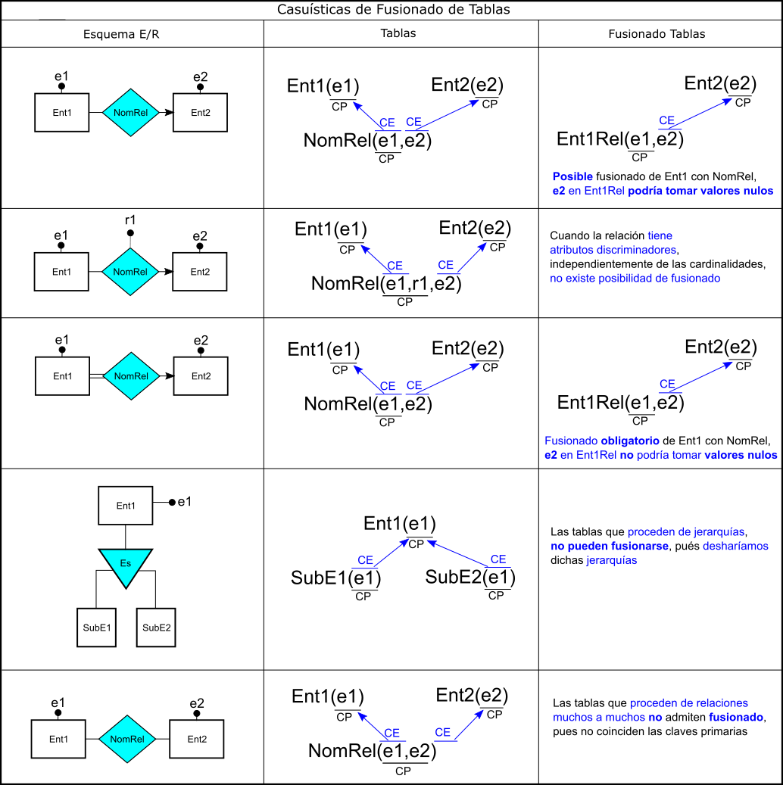
Seminario 4: Modelo E/R y modelo relacional: Paso a tablas
Fusión de tablas

Slide 35
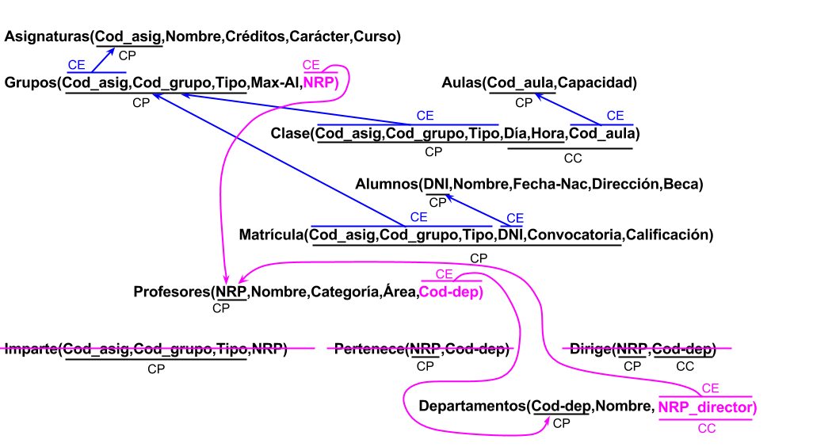
Seminario 4: Modelo E/R y modelo relacional: Paso a tablas
Fusión de tablas

Slide 36
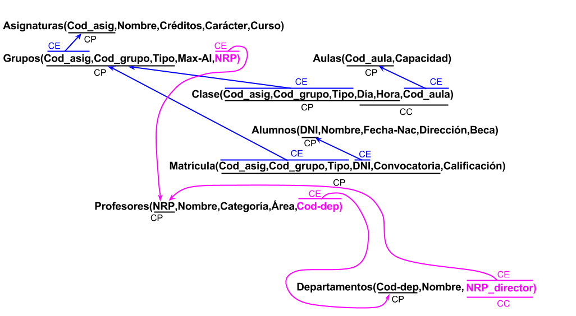
Seminario 4: Modelo E/R y modelo relacional: Paso a tablas
Fusión de tablas

Slide 37
Seminario 4: Modelo E/R y modelo relacional: Paso a tablas
Fusión de tablas
Ejemplo fusión para opción B de representación para Profesor-Dirige

Slide 38
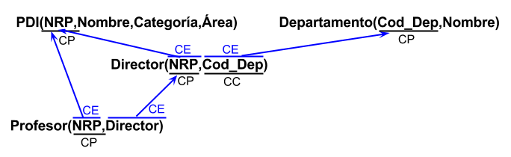
Seminario 4: Modelo E/R y modelo relacional: Paso a tablas
Fusión de tablas
Ejemplo fusión para opción B de representación para Profesor-Dirige
Director no puede tomar valores NULOS

Slide 39
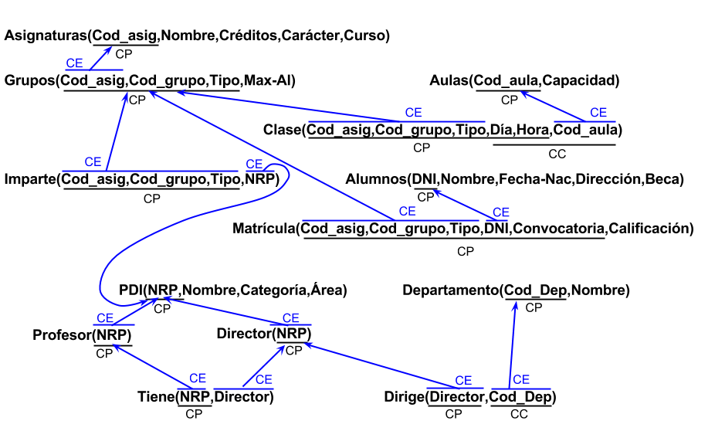
Seminario 4: Modelo E/R y modelo relacional: Paso a tablas
Fusión de tablas
Esquema SIN fusión para opción B del E/R de Organización de Recursos Docentes
Director no puede
tomar valores NULOS

Slide 40
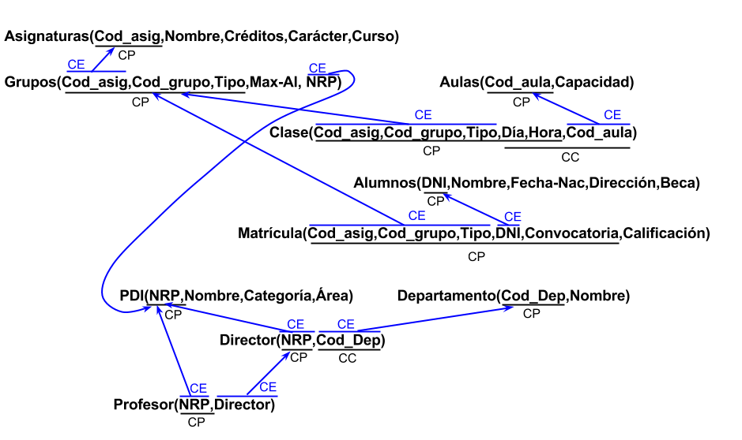
Seminario 4: Modelo E/R y modelo relacional: Paso a tablas
Fusión de tablas
Esquema CON fusión para opción B del E/R de Organización de Recursos Docentes
Director no puede
tomar valores NULOS

Slide 41
Seminario 4: Modelo E/R y modelo relacional: Paso a tablas
Fusión de tablas
Hay ocasiones en que un diagrama E/R no es lo suficientemente expresivo como para permitir plasmar cualquier restricción del problema.
MATRICULA(COD-ASIG,COD-GRUP,TIPO,DNI,CONVOCATORIA,CALIFICACION)
  Permitiría que un alumno estuviera matriculado en dos grupos distintos de la misma asignatura para una misma convocatoria.
  Se hace necesario un examen exhaustivo de dicho esquema desde un punto de vista más formal:
    Dependencias entre los atributos. Normalización.
MATRICULA(DNI,CONVOCATORIA,COD-ASIG,TIPO,COD-GRUP,CALIFICACION)
CP
CP

Slide 42
Seminario 4: Modelo E/R y modelo relacional: Paso a tablas
Índice
Introducción
Paso a tablas
Fusión de tablas
Otros ejemplos

Slide 43
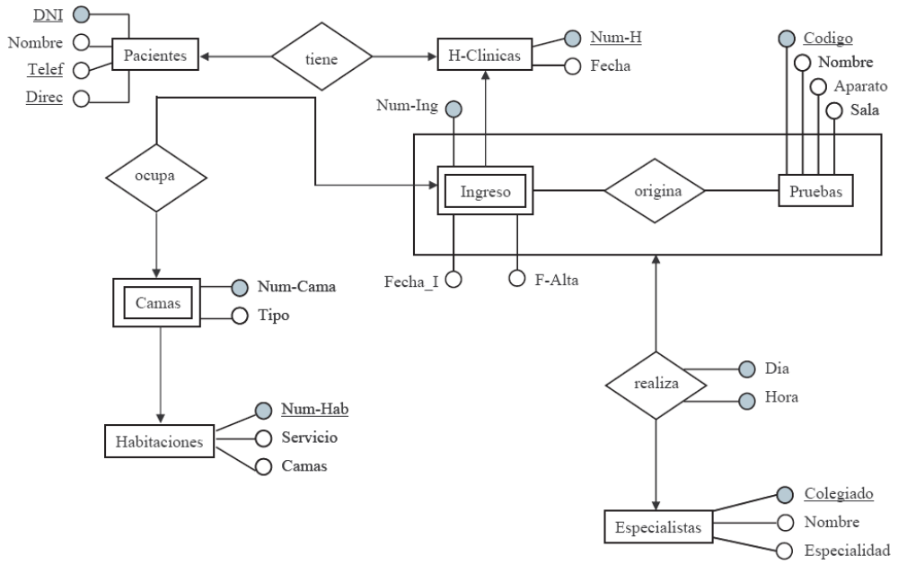
Seminario 4: Modelo E/R y modelo relacional: Paso a tablas
Otros ejemplos
Ejemplos: Sistema de información hoapitalaria (I)
Telef.
Direc.

Slide 44
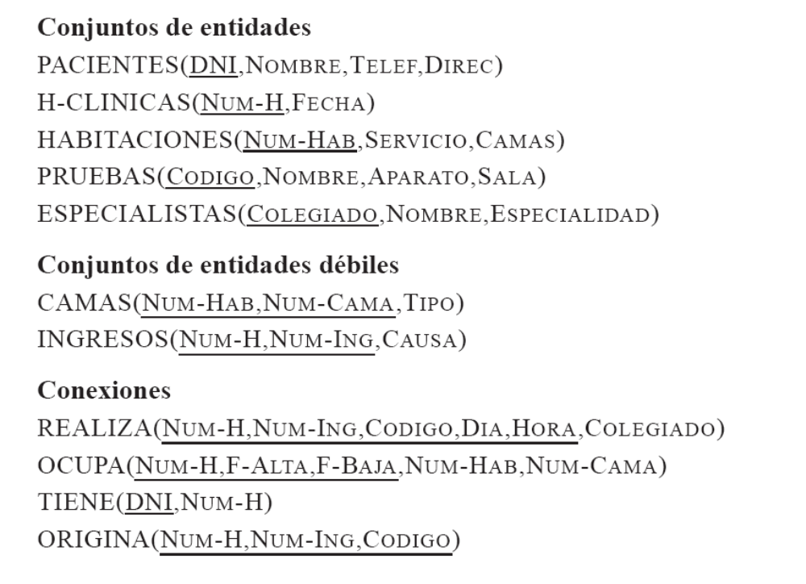
Seminario 4: Modelo E/R y modelo relacional: Paso a tablas
Otros ejemplos
Ejemplos: Sistema de información hoapitalaria (II)
CP
CP
CP
CP
CP
CP
CP
CC
Ocupa(Num_H, Num_Cama, Num_H, Num_Ing)
CP
CP
CC
CP
CC
CP

Slide 45
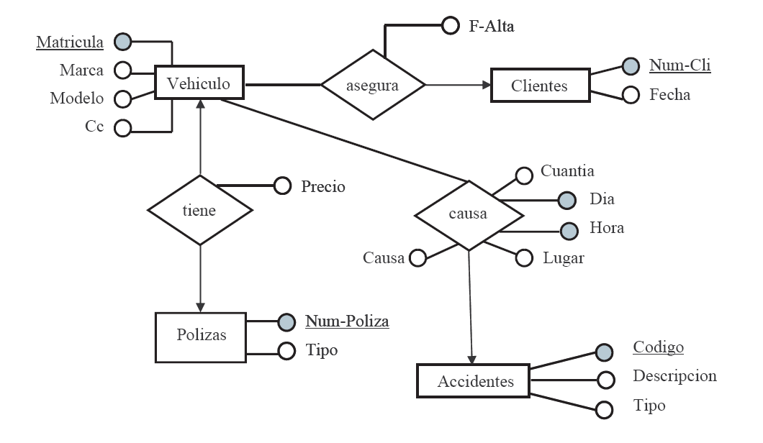
Seminario 4: Modelo E/R y modelo relacional: Paso a tablas
Otros ejemplos
Ejemplos: Compañía de seguros (I)

Slide 46
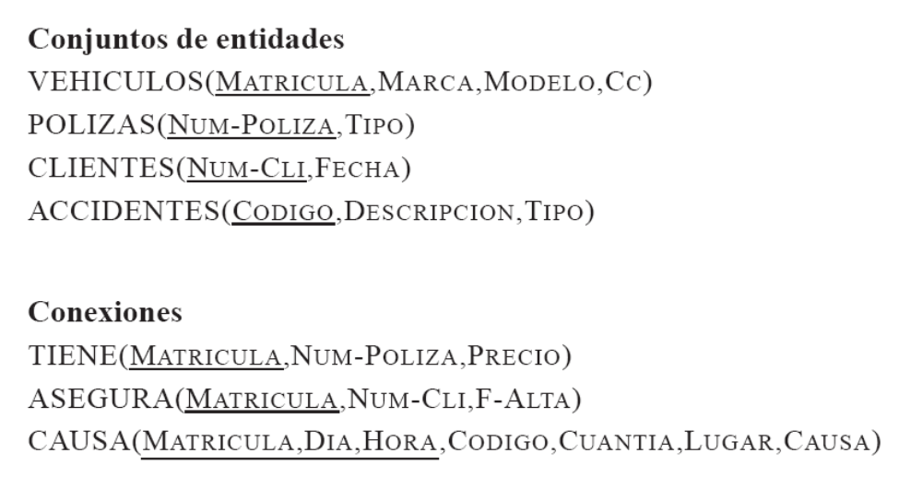
Seminario 4: Modelo E/R y modelo relacional: Paso a tablas
Otros ejemplos
Ejemplos: Compañía de seguros (II)
CP
CP
CP
CP
CC
CP
CP
CP
CC
CP
CP
CC

